Slide 1


Comissão de Ciência, Tecnologia, Inovação,
Comunicação e Informática do Senado Federal
Audiência Pública: Transição para o Sistema
Brasileiro de Televisão Digital Terrestre (SBTVD)
Conselheiro Rodrigo Zerbone Loureiro
Agência Nacional de Telecomunicações
Brasília, 2 de junho de 2015

Slide 2
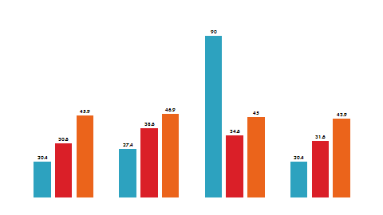
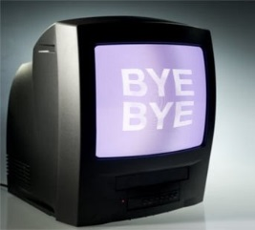

Transição para o Sistema Brasileiro de Televisão Digital (SBTVD)
Digitalização, Espectro e Banda Larga Móvel
  Em 2013, Portaria Ministerial determina a aceleração do processo de digitalização dos serviços de televisão e a disponibilização da Subfaixa de 700 MHz para o Programa Nacional de Banda Larga (PNBL)
Fase simulcast
Início do desligamento
analógico
Transição
concluída
Fase final de transição ao SBTVD
2006
2013
2014
2015
2016
2017
2018

Slide 3

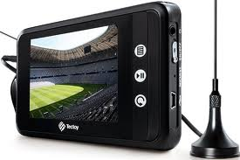
Transição para o Sistema Brasileiro de Televisão Digital (SBTVD)
Televisão Digital Terrestre (DTTV)
  Melhor qualidade de som e imagem (alta definição), maior capacidade de transporte de informações (multiprogramação e dados), recepção móvel e suporte à interatividade

Slide 4
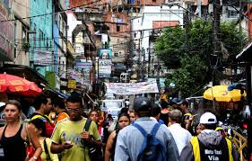

Transição para o Sistema Brasileiro de Televisão Digital (SBTVD)
Subfaixa de 700 MHz
  Subfaixa propícia para a cobertura de áreas rurais e de periferia (maior propagação) e urbanas (melhor recepção indoor)
  Atualmente utilizada no Brasil pelos Serviços de TV e RTV, correspondendo aos canais 52 à 69 da televisão
  Licitada em 2014 para a exploração do Serviço Móvel Pessoal (telefonia celular) empregando a tecnologia 4G LTE

Slide 5
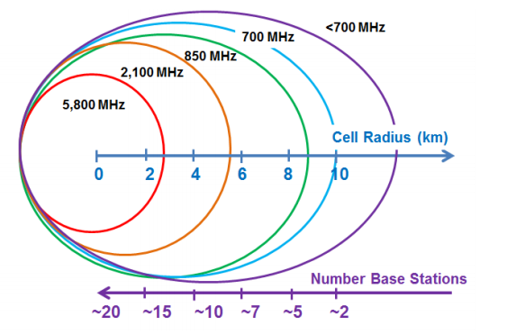
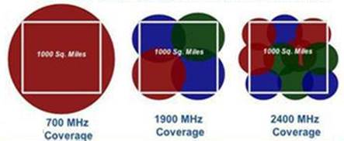
Transição para o Sistema Brasileiro de Televisão Digital (SBTVD)
Vantagens da Subfaixa de 700 MHz

Slide 6
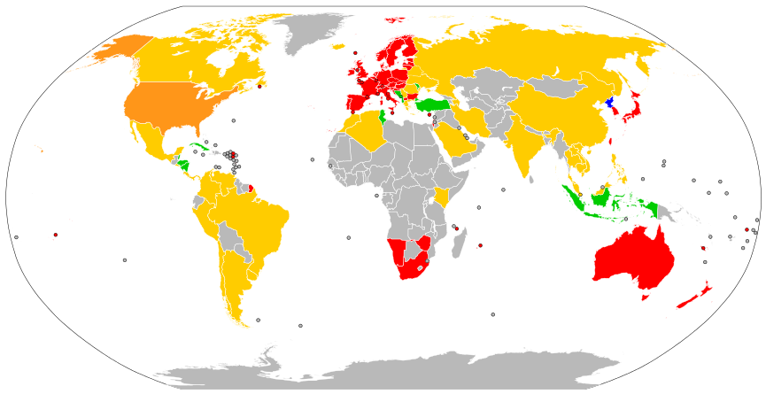
Grupo de Implantação do Processo de Redistribuição e
Digitalização de Canais de TV e RTV – GIRED
Estágio atual da digitalização no Mundo:
Digitalização e switch-off analógico concluídos
Digitalização das maiores estações concluída
Transmissão simultânea analógico/digital
Aguardando início da digitalização
Sem previsão de digitalização
Informações não disponíveis

Slide 7
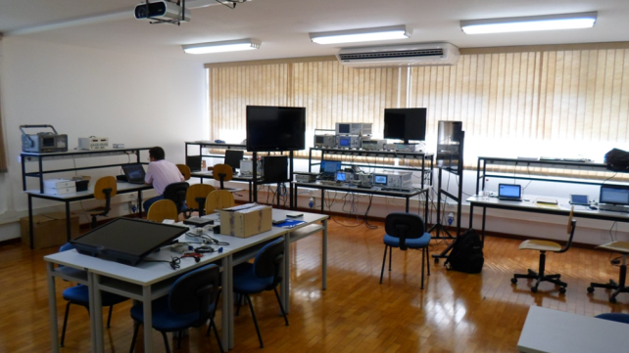
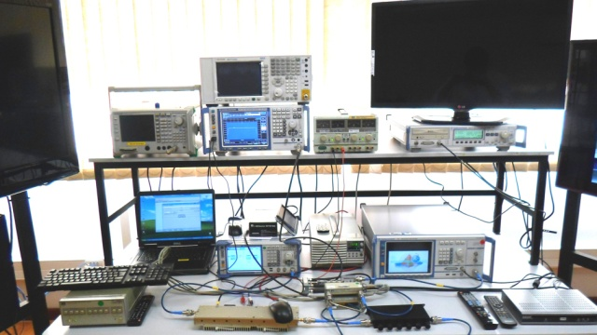
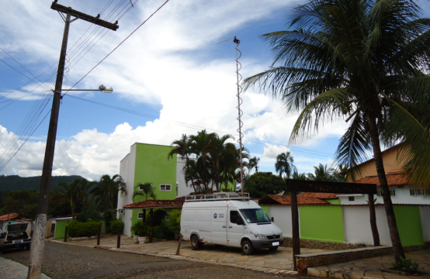
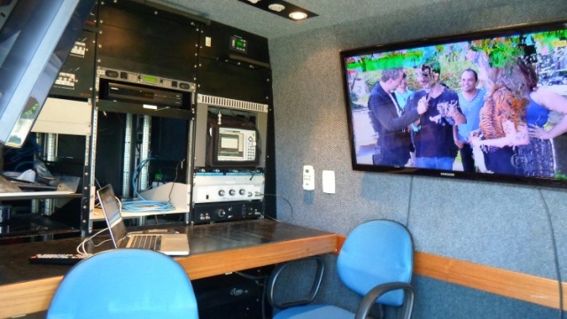
Grupo de Implantação do Processo de Redistribuição e
Digitalização de Canais de TV e RTV – GIRED
Testes de convivência
  Ensaios em laboratório no Instituto Nacional de Telecomunicações – INATEL, para estabelecer as condições técnicas e os limites operacionais de convivência
  Medições em Campo em Pirenópolis/GO (150 km de Brasília) – as situações de interferência observadas no laboratório foram reproduzidas em campo para testar as técnicas de mitigação de interferência em cenários reais de operação

Slide 8
Grupo de Implantação do Processo de Redistribuição e
Digitalização de Canais de TV e RTV – GIRED
Edital de 700 MHz
  Limpeza da Subfaixa de 700 MHz: remanejamento dos canais de televisão e mitigação de eventuais interferências
  Criação da Entidade Administradora do Processo de Redistribuição e Digitalização de Canais de TV e RTV (EAD)
  Criação do Grupo de Implantação do Processo de Redistribuição e Digitalização de Canais de TV e RTV (GIRED)

Slide 9
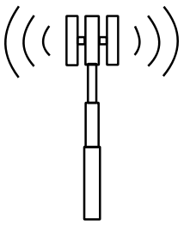
Grupo de Implantação do Processo de Redistribuição e
Digitalização de Canais de TV e RTV – GIRED
Entidade Administradora (EAD)
  Associação constituída pelas proponentes vencedoras da licitação (Algar, Claro, Tim e Telefônica/Vivo)
  Orçamento – compromisso de pagamento dos custos, previsto no Edital: R$ 3,6 bilhões
  Incumbida de operacionalizar e divulgar o processo, além de distribuir conversores, filtros e antenas para os
  beneficiários do Programa Bolsa Família, entre
  outras coisas

Slide 10
Grupo de Implantação do Processo de Redistribuição e
Digitalização de Canais de TV e RTV – GIRED
Grupo de Implantação (GIRED)
  Grupo constituído pela Anatel, Ministério das Comunicações, proponentes vencedoras e radiodifusores
  Incumbido de disciplinar, fiscalizar e avaliar o processo de remanejamento e as atividades da EAD
  Também avalia a viabilidade técnica para a antecipação do uso da Subfaixa e o atingimento da condição para o desligamento do sinal analógico de TV e RTV

Slide 11
Grupo de Implantação do Processo de Redistribuição e
Digitalização de Canais de TV e RTV – GIRED
Membros do GIRED
  Representantes da Anatel: Presidente do GIRED (Conselheiro da Anatel) e Secretário do GIRED
  Representantes do Ministério das Comunicações (titular e suplente)
  Quatro representantes das proponentes vencedoras (e seus respectivos suplentes)
  Quatro representantes dos radiodifusores (e seus respectivos suplentes)

Slide 12
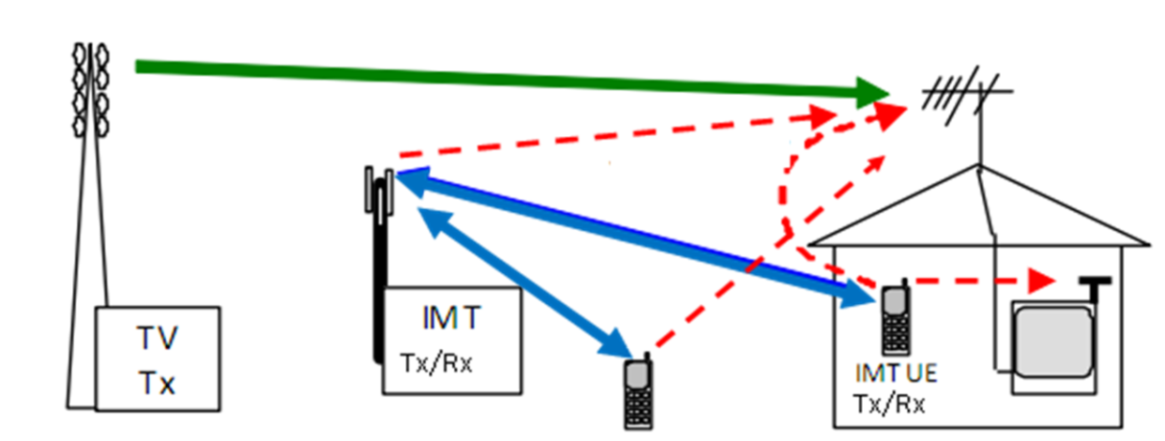
Grupo de Implantação do Processo de Redistribuição e
Digitalização de Canais de TV e RTV – GIRED
Grupos Técnicos de Apoio
  O GIRED conta com o assessoramento de três Grupos Técnicos de apoio – GT de Recepção (GT-Rx), GT de Remanejamento (GT-Rm) e GT de Comunicação (GT-Com)
  Os GT são coordenados por membros da Anatel e contam com a participação do MC e de profissionais e colaboradores indicados pelas proponentes vencedoras e pelos radiodifusores

Slide 13
Grupo de Implantação do Processo de Redistribuição e
Digitalização de Canais de TV e RTV – GIRED
Funcionamento do GIRED
  Reuniões ordinárias mensais, na sede da Anatel em Brasília
  As decisões do GIRED são tomadas por consenso
  Em caso de divergência, prevalece o voto do Presidente do GIRED ou do Representante do Ministério das Comunicações, a depender da competência para a matéria
  Das decisões cabe recurso ao Conselho Diretor da Anatel ou ao Ministério das Comunicações, a depender da competência para a matéria

Slide 14
Grupo de Implantação do Processo de Redistribuição e
Digitalização de Canais de TV e RTV – GIRED
Decisões do GIRED
  Nas suas sete primeiras Reuniões, o GIRED aprovou:
  Orientações para a página na internet e o call center da EAD
  Orientações para o plano de comunicação da EAD
  Orientações para a pesquisa e a validação do atingimento da condição de desligamento do sinal analógico
  Orientações para a definição da entrada em operação e realização de investimentos, para fins do ressarcimento
  Avaliação do cronograma de desligamento das emissoras do DF, SP, MG, GO e RJ (Etapa 2016)

Slide 15
Grupo de Implantação do Processo de Redistribuição e
Digitalização de Canais de TV e RTV – GIRED
Decisões do GIRED
  Especificação técnica do Filtros de 700MHz para a mitigação de interferência de recepção
  Especificação técnica das Antenas e do Conversor de Televisão Digital Terrestre, a serem distribuídos aos beneficiários do Programa Bolsa Família do Governo Federal
  Orientações para a metodologia de pesquisa
  Orientações para a distribuição dos kits de Conversor de TV Digital e Antena, para 2016
  Avaliação da viabilidade de realização de transmissões experimentais de convivência em Rio Verde

Slide 16
Grupo de Implantação do Processo de Redistribuição e
Digitalização de Canais de TV e RTV – GIRED
Próximos assuntos na pauta do GIRED
  Orientações para a especificação de equipamentos e infraestruturas a serem ressarcidos (agosto)
  Orientações para o Plano de Logística e Cronograma de Distribuição [geral] (agosto)
  Orientações para o tratamento a ser dado aos equipamentos e infraestrutura recolhidos pela EAD (setembro)
  Orientações para a aplicação de técnicas de mitigação e solução de problemas de interferência prejudicial nos sistemas de radiocomunicação (outubro)

Slide 17
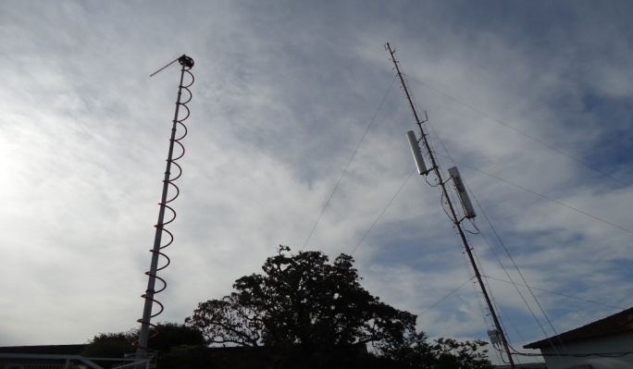
Grupo de Implantação do Processo de Redistribuição e
Digitalização de Canais de TV e RTV – GIRED
Cronograma de Desligamento – Etapas CRÍTICAS
  Projeto piloto: Rio Verde, em 29 de novembro de 2015
  Próxima cidade: Brasília, em 03 de abril de 2016
  Também em 2016: São Paulo (maio), Belo Horizonte (junho),
  Goiânia (agosto) e Rio de Janeiro (novembro)
  As três primeiras localidade são consideradas extremamente críticas

Slide 18
Grupo de Implantação do Processo de Redistribuição e
Digitalização de Canais de TV e RTV – GIRED
Cronograma de Desligamento (demais localidades)
  Em 2017: Curitiba, Florianópolis e Porto Alegre (junho);
  Salvador, Fortaleza e Recife (julho);
  Campinas e Ribeirão Preto (agosto);
  Vale do Paraíba e Santos (setembro);
  Vitória e interior do RJ (outubro); e
  S. J. do Rio Preto, Bauru e Presidente Prudente (novembro)
  Em 2018: Manaus, Belém, São Luís, Natal, João Pessoa, Maceió, Aracaju e Teresina (julho);
  Campo Grande, Cuiabá e Palmas (agosto); e
  Porto Velho, Macapá, Rio Branco e Boa Vista (novembro)
  Data final (switch-off): 25 de novembro de 2018

Slide 19
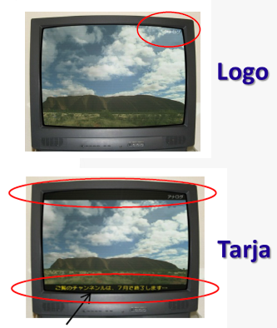
Grupo de Implantação do Processo de Redistribuição e
Digitalização de Canais de TV e RTV – GIRED
Cronograma de Desligamento – Etapas CRÍTICAS
  Para o desligamento analógico:
  um ano antes: logomarca e tarja com texto
  dois meses antes: contagem regressiva
  divulgação em TV aberta, call center e página na internet
  remanejamento dos canais e ressarcimento
  atingimento da condição de desligamento (93% das residências do Município que recebem TV aberta “aptas” à recepção da TVD), aferida por pesquisa baseada na PNAD
  distribuição de receptor + antena para as famílias cadastradas no Programa Bolsa Família

Slide 20
Transição para o Sistema Brasileiro de Televisão Digital (SBTVD)
Especificações Técnicas do Conversor de TV Digital
  Possui suporte à interatividade plena por meio de interface IP e USB (drivers para Modem 3G pré-instalados)
  É otimizado para a convivência com o 4G LTE
  Possui suporte a dispositivos de armazenamento externo e é capaz de executar aplicativos Ginga por meio da interface IP – compatibilidade com o Perfil Ginga C
  Atende os requisitos essenciais, funções obrigatórias e requisitos de compatibilidade previstos nas normas e especificações técnicas

Slide 21
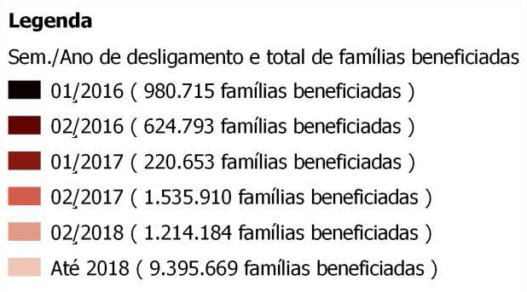
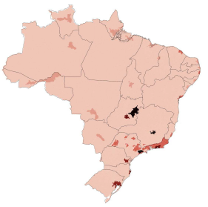
Transição para o Sistema Brasileiro de Televisão Digital (SBTVD)
Programa Bolsa Família do Governo Federal
  Das 13.971.924 famílias beneficiárias, 11,4% estão nas localidades desligadas em 2015/2016, 12,6% em 2017 e 75,9% em 2018

Slide 22
Transição para o Sistema Brasileiro de Televisão Digital (SBTVD)
Campanha de divulgação na TV aberta
  Começando 360 dias antes da data prevista para o desligamento, começam as inserções diárias na programação das emissoras do símbolo da televisão analógica e das tarjas de texto informativo
  Faltando 2 meses para a data, aparecerá também uma contagem regressiva para o desligamento, o tempo todo no canto superior da tela
 | Tempo Mínimo | Inserções Diárias Distribuídas igualmente (1/3 por período) : 7h às 12h, 12h às 18h, 18h às 23h
 |  | 10 a 12 meses | 7 a 9 meses | 4 a 6 meses | 3 meses | 2 meses | 1 mês
Símbolo e Tarja | 30 segundos | 3 | 6 | 9 | 12 | 15 | 18
Contagem Regressiva | - | - | - | - | - | Fixa | Fixa

Slide 23

Grupo de Implantação do Processo de Redistribuição e
Digitalização de Canais de TV e RTV – GIRED
Central de Atendimento Telefônico
  O telespectador poderá esclarecer suas dúvidas por meio da Central de Atendimento Telefônica:
  a ligação é gratuita
  funciona 24h por dia, 7 dias por semana
  o número é

Slide 24
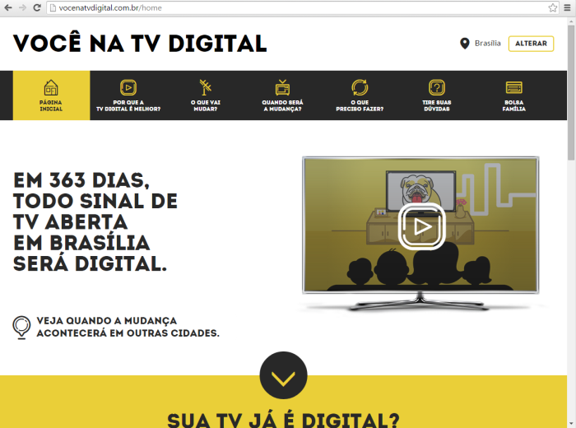
Grupo de Implantação do Processo de Redistribuição e
Digitalização de Canais de TV e RTV – GIRED
Página na Internet
  Outra opção é acessar a página na internet da EAD, onde é possível obter informações e tirar dúvidas sobre o cronograma de desligamento, Conversores de TV Digital, antenas, mitigação de interferências e outros assuntos relacionados à transição ao SBTVD
  Acesse: www.vocenatvdigital.com.br

Slide 25
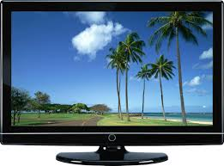






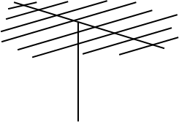

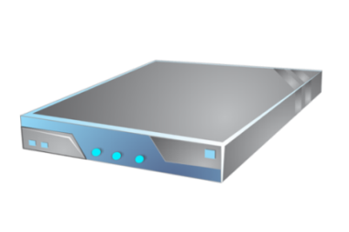
Transição para o Sistema Brasileiro de Televisão Digital (SBTVD)
Condição para o desligamento analógico (93%)
  Portaria MC nº 481/2014: “... pelo menos 93% dos domicílios do Município que acessem o serviço livre, aberto e gratuito por transmissão terrestre, estejam aptos à recepção da televisão digital terrestre”
+
=

Slide 26
Grupo de Implantação do Processo de Redistribuição e
Digitalização de Canais de TV e RTV – GIRED
Elementos Críticos
  Planejamento
  Comunicação

Slide 27
Grupo de Implantação do Processo de Redistribuição e
Digitalização de Canais de TV e RTV – GIRED
Obrigado!
Rodrigo Zerbone Loureiro
Conselheiro da Anatel
Presidente e coordenador do GIRED

